Slide 1
1차시 · 모듈1 WISE 발견
AI는 어떻게 똑똑해질까, 데이터로 배우는 AI
AI가 어떻게 배우는지 알아보고, AI가 우리의 생각을 도와주는지 대신해 주는지 생각해 봅시다.
2026년 G-DEAL A.N.D · CC BY-NC-SA
Notes:
오늘 배울 것을 한 문장으로 소개한다.
AI가 어떻게 배우는지 알아보고, AI가 우리의 생각을 도와주는지 대신해 주는지 생각해 봅시다.

Slide 2
학습 문제
AI가 어떻게 배우는지 알아보고, AI가 우리의 생각을 도와주는지 대신해 주는지 생각해 봅시다.
Notes:
학습 문제를 함께 소리 내어 읽는다.

Slide 3
도입 · 동기 유발
(동물 사진) 컴퓨터에게 강아지인지 고양이인지 물으면 정확히 맞힐 수 있을까요?
‘인공지능은 어떻게 배울까’ 영상을 봅시다. 컴퓨터는 누구에게 배웠을까요?
Notes:
◎ 동기 유발
- (동물 사진) 컴퓨터에게 강아지인지 고양이인지 물으면 정확히 맞힐 수 있을까요?
· 맞힐 수 있을 것 같습니다.
· 어떻게 아는지 궁금합니다.
- ‘인공지능은 어떻게 배울까’ 영상을 봅시다. 컴퓨터는 누구에게 배웠을까요?
· 사람이 가르쳐 준 것 같습니다.
· 사진을 아주 많이 본 것 같습니다.
준비물
☆ 동기유발 영상
★ 학습문제 PPT
△ 티처스랩 ‘데이터로 세상 읽기’ 발췌

Slide 4
[활동 1] AI는 어떻게 배우는지 알아보기
AI에게 강아지와 고양이를 구분하게 하려면 사람이 무엇을 해 주어야 할까요?
머신러닝 체험 도구에 사진을 모으고 라벨을 붙여 봅시다. 이 사진을 무엇이라 부를까요?
Notes:
◎ [활동 1] AI는 어떻게 배우는지 알아보기
- AI에게 강아지와 고양이를 구분하게 하려면 사람이 무엇을 해 주어야 할까요?
· 사진을 많이 보여 주고, 무엇이 무엇인지 이름표를 붙여 주어야 합니다.
- 머신러닝 체험 도구에 사진을 모으고 라벨을 붙여 봅시다. 이 사진을 무엇이라 부를까요?
· AI를 가르치는 ‘학습 데이터’입니다.
준비물·유의점
☆ 머신러닝 체험 도구(엔트리 등)
★ 데이터 수집·라벨링 활동지
★ 웹앱 데이터 실험실
△ ‘데이터→결과 변화’ 발견에 초점
△ 개인정보가 담긴 사진은 쓰지 않도록 안내

Slide 5
[활동 2] 데이터로 AI 가르치기
모델을 학습시키고 새 사진으로 테스트해 봅시다. 한쪽 데이터를 적게 넣어 다시 학습시키면 어떻게 될까요?
AI를 똑똑하게 만드는 것은 누구일까요?
Notes:
◎ [활동 2] 데이터로 AI 가르치기
- 모델을 학습시키고 새 사진으로 테스트해 봅시다. 한쪽 데이터를 적게 넣어 다시 학습시키면 어떻게 될까요?
· 데이터가 적은 쪽을 자주 틀렸습니다. 배운 적이 없기 때문입니다.
- AI를 똑똑하게 만드는 것은 누구일까요?
· 데이터를 모으고 무엇을 가르칠지 정하는 사람입니다.
준비물·유의점
☆ 머신러닝 체험 도구(엔트리 등)
★ 데이터 수집·라벨링 활동지
★ 웹앱 데이터 실험실
△ ‘데이터→결과 변화’ 발견에 초점
△ 개인정보가 담긴 사진은 쓰지 않도록 안내

Slide 6
[활동 3] AI는 도우미일까, 대신해 주는 걸까
사람이 한 일과 AI가 한 일을 나누어 봅시다. AI는 도와주나요, 대신해 주나요?
Notes:
◎ [활동 3] AI는 도우미일까, 대신해 주는 걸까
- 사람이 한 일과 AI가 한 일을 나누어 봅시다. AI는 도와주나요, 대신해 주나요?
· 판단은 사람이 했으므로 AI는 우리를 도와주는 도구입니다.
준비물·유의점
☆ 머신러닝 체험 도구(엔트리 등)
★ 데이터 수집·라벨링 활동지
★ 웹앱 데이터 실험실
△ ‘데이터→결과 변화’ 발견에 초점
△ 개인정보가 담긴 사진은 쓰지 않도록 안내

Slide 7
오늘 쓰는 웹앱
데이터 실험실
카드에 직접 라벨을 붙여 브라우저 안의 분류기를 학습시키고, 시험 카드로 정확도를 확인한 뒤 한쪽 데이터를 줄여 다시 학습시켜 결과가 무너지는 것을 눈으로 본다.
· 1단계 나라면 어떻게 맞힐까
· 2단계 카드 20장에 라벨 붙이기
· 3단계 학습시키고 시험 보기
· 4단계 한쪽 데이터를 줄이면
· 5단계 사람이 한 일과 AI가 한 일
Notes:
방 코드를 만들어 화면에 크게 띄운다.
혼자 체험 경로도 함께 안내한다.
교사 화면 : 학급 평균 정확도, 데이터를 줄였을 때 평균 정확도, 라벨이 갈린 카드, 배움 문장 모음

Slide 8
1단계
4분
나라면 어떻게 맞힐까
카드 세 장을 보고 학생이 먼저 맞혀 본다. AI를 켜기 전에 사람이 무엇을 보고 판단하는지 말로 꺼낸다.
여러분은 무엇을 보고 강아지인지 고양이인지 정했나요?
Notes:
1단계 · 4분
카드 세 장을 보고 학생이 먼저 맞혀 본다. AI를 켜기 전에 사람이 무엇을 보고 판단하는지 말로 꺼낸다.
발문 : 여러분은 무엇을 보고 강아지인지 고양이인지 정했나요?
예상 답변 : 귀 모양과 몸집을 보고 정했습니다.

Slide 9
2단계
10분
카드 20장에 라벨 붙이기
특징만 그려진 카드 20장에 강아지 또는 고양이 이름표를 붙인다. 이것이 학습 데이터가 된다.
이 카드 더미를 무엇이라고 부를까요?
Notes:
2단계 · 10분
특징만 그려진 카드 20장에 강아지 또는 고양이 이름표를 붙인다. 이것이 학습 데이터가 된다.
발문 : 이 카드 더미를 무엇이라고 부를까요?
예상 답변 : AI를 가르치는 학습 데이터입니다.

Slide 10
3단계
11분
학습시키고 시험 보기
학습 버튼을 누르면 브라우저 안에서 진짜 모델이 학습한다. 시험 카드 여섯 장으로 정확도를 재고, 모델이 어떤 특징을 근거로 삼았는지 막대로 확인한다.
AI는 무엇을 보고 판단했나요?
Notes:
3단계 · 11분
학습 버튼을 누르면 브라우저 안에서 진짜 모델이 학습한다. 시험 카드 여섯 장으로 정확도를 재고, 모델이 어떤 특징을 근거로 삼았는지 막대로 확인한다.
발문 : AI는 무엇을 보고 판단했나요?
예상 답변 : 귀 모양을 가장 크게 보고 판단했습니다.

Slide 11
4단계
10분
한쪽 데이터를 줄이면
고양이 카드를 줄여 다시 학습시킨다. 정확도가 떨어지고 어떤 시험 카드가 틀리게 바뀌는지 표시된다.
왜 고양이를 자주 틀리게 되었을까요?
Notes:
4단계 · 10분
고양이 카드를 줄여 다시 학습시킨다. 정확도가 떨어지고 어떤 시험 카드가 틀리게 바뀌는지 표시된다.
발문 : 왜 고양이를 자주 틀리게 되었을까요?
예상 답변 : 고양이를 적게 배웠기 때문입니다.

Slide 12
5단계
5분
사람이 한 일과 AI가 한 일
수업에서 있었던 일 열 가지를 사람 칸과 AI 칸으로 나눈다.
AI를 똑똑하게 만든 것은 누구일까요?
Notes:
5단계 · 5분
수업에서 있었던 일 열 가지를 사람 칸과 AI 칸으로 나눈다.
발문 : AI를 똑똑하게 만든 것은 누구일까요?
예상 답변 : 데이터를 모으고 이름표를 붙인 사람입니다.

Slide 13
기기가 없어도 함께합니다
기기가 부족하면 교사 화면 하나로 함께 진행한다. 인쇄한 카드 20장에 모둠이 이름표를 붙이고, 교사가 앞에서 학습과 시험을 눌러 결과를 함께 본다.
Notes:
1인 1기기가 아니어도 모두 참여하게 한다.
정확도 경쟁으로 흐르지 않게 한다. 틀린 까닭을 데이터에서 찾는 것이 목표다.
라벨이 갈린 카드는 누가 맞았는지 가리지 않고, 사람마다 다르게 볼 수 있음을 짚는다.
개인정보가 담긴 사진은 쓰지 않는다. 이 앱은 사진을 올릴 수 없게 만들었다.

Slide 14
정리 · 배움 정리
오늘 알게 된 점을 한 문장으로 말해 봅시다.
Notes:
◎ 배움 정리
- 오늘 알게 된 점을 한 문장으로 말해 봅시다.
· AI는 사람이 준 데이터로 배우고, 데이터에 따라 결과가 달라집니다.
준비물
★ 배움 공책
△ 사람의 판단 역할에 초점

Slide 15
정리 · 다음 차시 예고
다음 시간에는 AI의 답이 늘 옳은지 확인해 봅시다.
Notes:
◎ 다음 차시 예고
- 다음 시간에는 AI의 답이 늘 옳은지 확인해 봅시다.
준비물
★ 배움 공책
△ 사람의 판단 역할에 초점

Slide 16
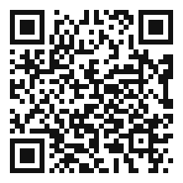
웹앱으로 합니다
데이터 실험실
카드에 직접 라벨을 붙여 브라우저 안의 분류기를 학습시키고, 시험 카드로 정확도를 확인한 뒤 한쪽 데이터를 줄여 다시 학습시켜 결과가 무너지는 것을 눈으로 본다.
수업 전에 선생님 화면 → 새 방 만들기 → 방 번호를 칠판에 적는다.
학생은 QR 을 찍거나 주소를 열고 방 번호와 닉네임을 넣는다.
https://legoschool.github.io/wise-ai/webapp/L01/
Notes:
수업 시작 전에 방을 만들어 둔다.
학생에게는 방 번호와 닉네임만 알려 준다. 이름을 묻지 않는다.

Slide 17
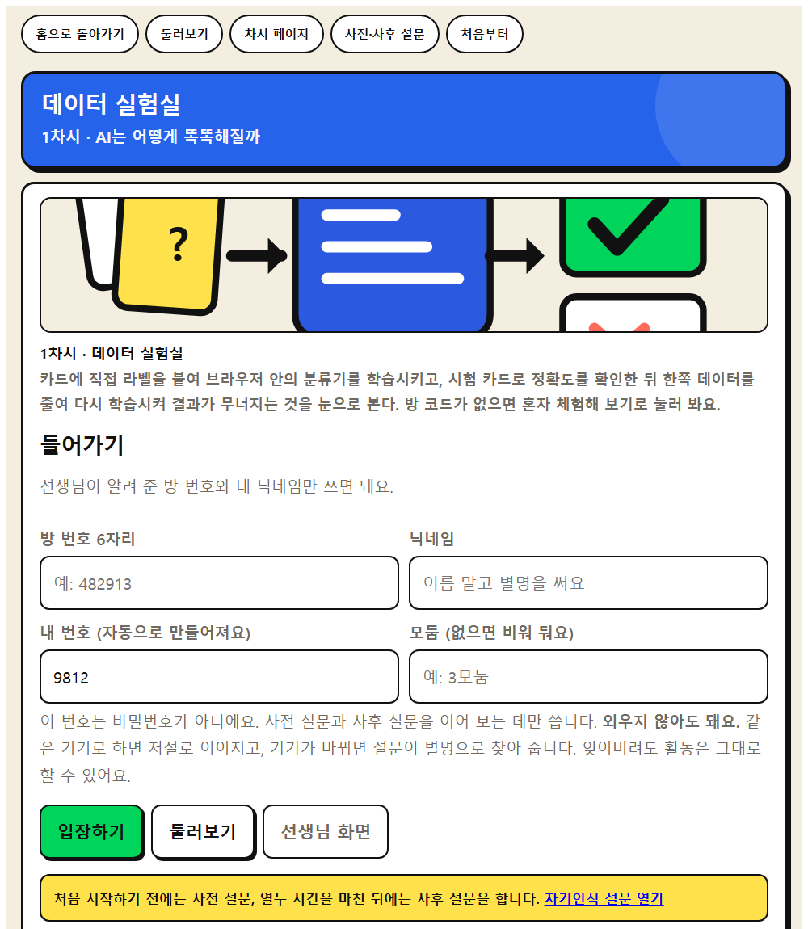
학생 입장 화면
방 번호 여섯 자리와 닉네임만 넣는다.
나만 아는 숫자 네 자리는 사전과 사후 설문을 잇는 데만 쓴다.
기기가 없으면 둘러보기로 교사가 시연한다.
Notes:
학생 화면을 띄워 놓고 함께 입장한다.

Slide 18
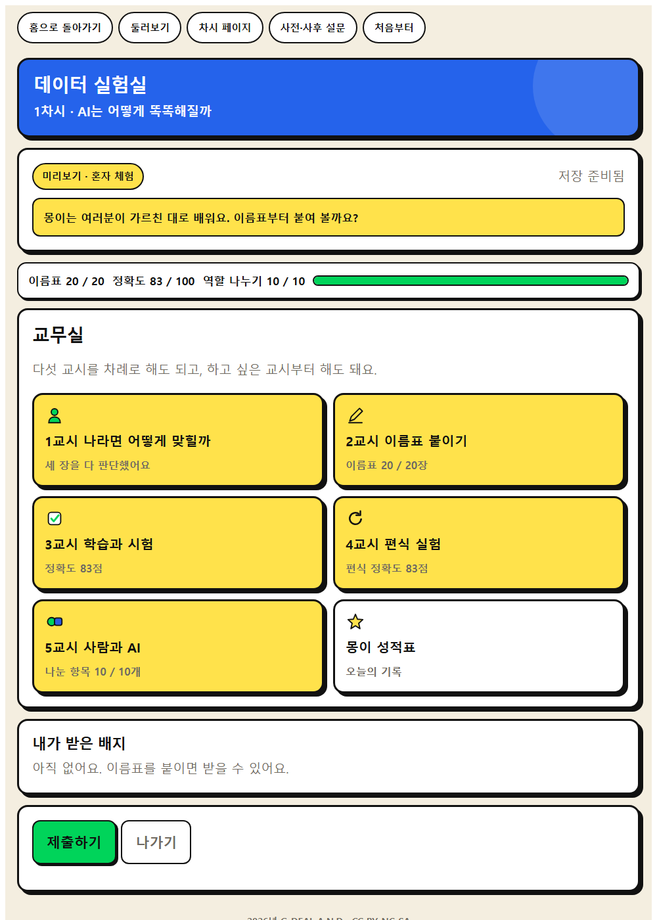
웹앱 1단계 · 허브
1단계 나라면 어떻게 맞힐까
학생이 여기서 남긴 것이 활동지와 이어진다.
Notes:
이 화면에서 학생이 무엇을 하는지 먼저 말해 준다.
판단이 갈리는 자리에서 까닭을 묻는다.

Slide 19
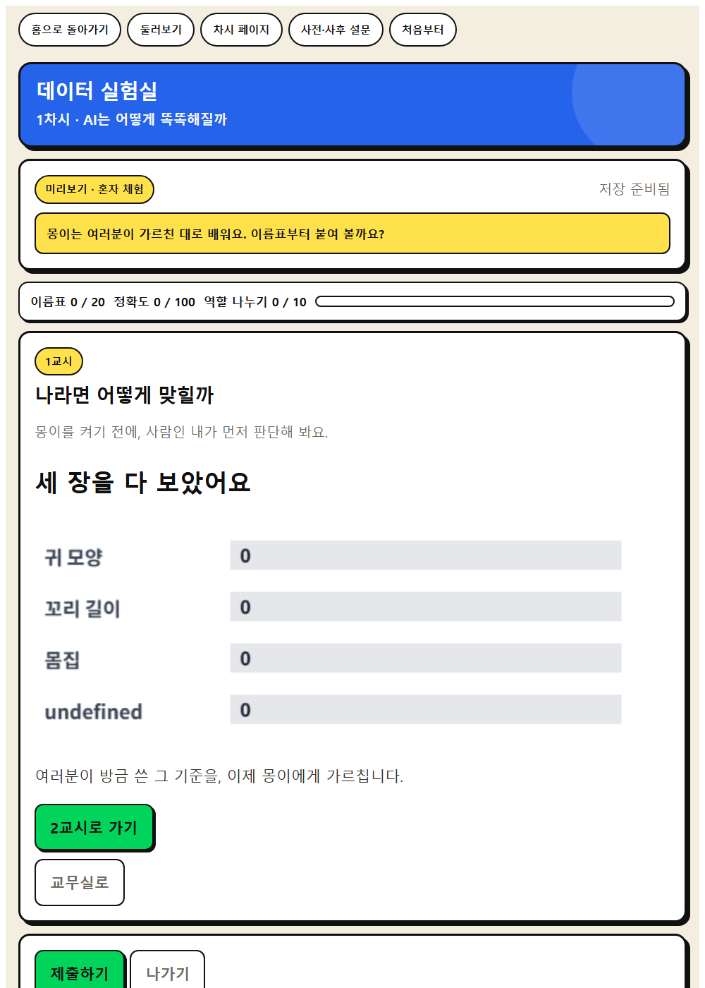
웹앱 2단계 · pre
2단계 카드 20장에 라벨 붙이기
학생이 여기서 남긴 것이 활동지와 이어진다.
Notes:
이 화면에서 학생이 무엇을 하는지 먼저 말해 준다.
판단이 갈리는 자리에서 까닭을 묻는다.

Slide 20
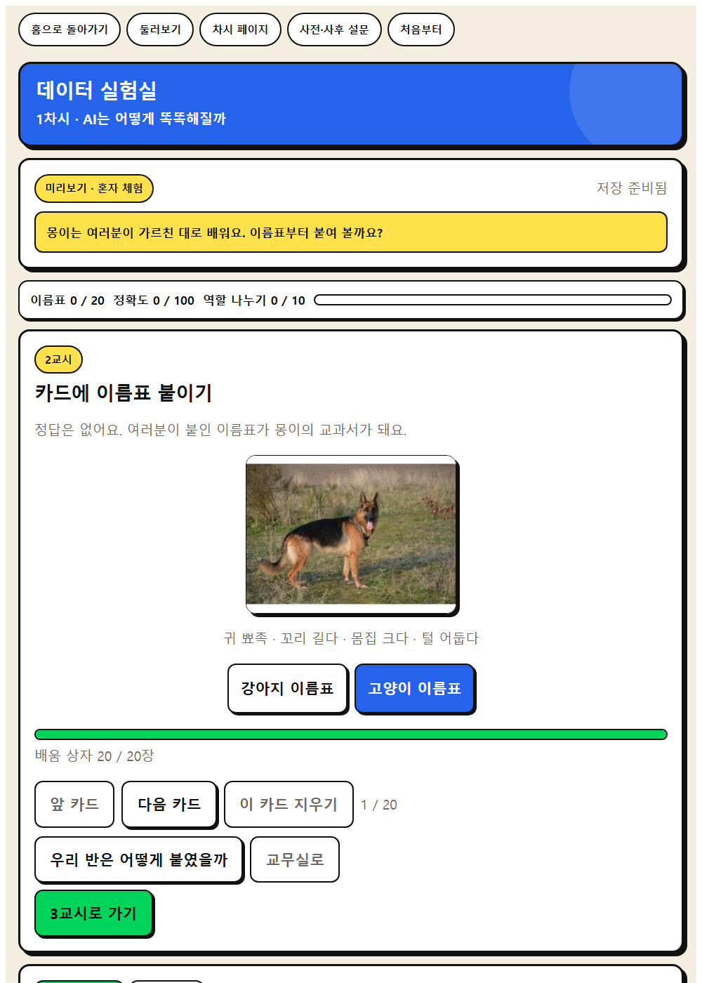
웹앱 3단계 · 이름표 붙이기
3단계 학습시키고 시험 보기
학생이 여기서 남긴 것이 활동지와 이어진다.
Notes:
이 화면에서 학생이 무엇을 하는지 먼저 말해 준다.
판단이 갈리는 자리에서 까닭을 묻는다.

Slide 21
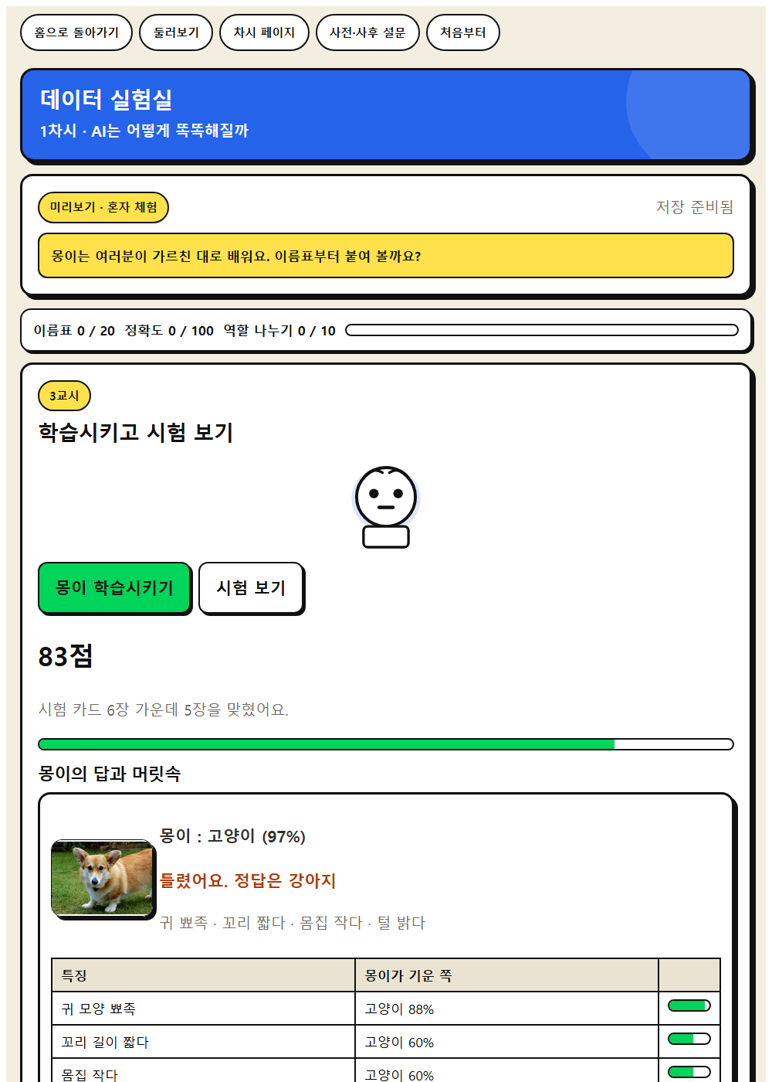
웹앱 4단계 · exam
4단계 한쪽 데이터를 줄이면
학생이 여기서 남긴 것이 활동지와 이어진다.
Notes:
이 화면에서 학생이 무엇을 하는지 먼저 말해 준다.
판단이 갈리는 자리에서 까닭을 묻는다.

Slide 22
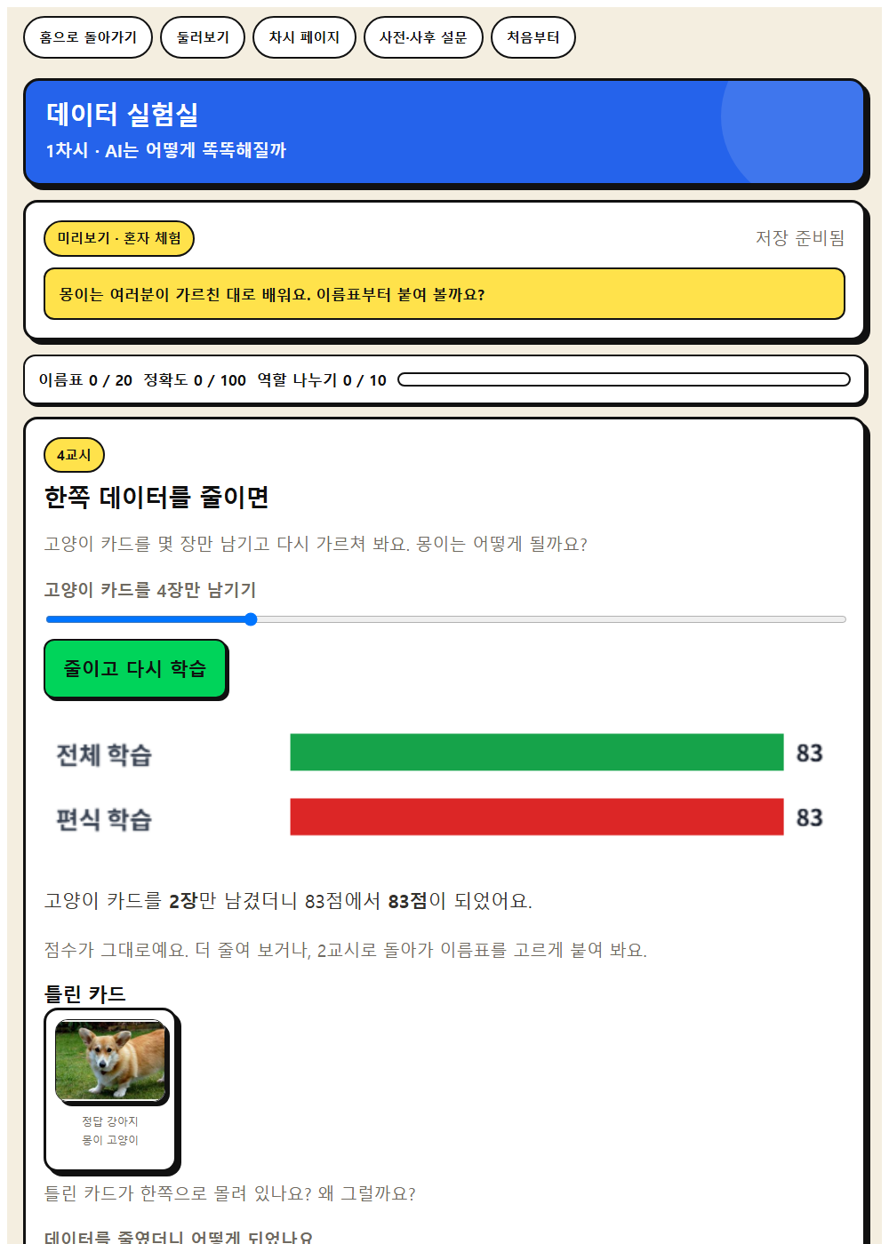
웹앱 5단계 · cut
5단계 사람이 한 일과 AI가 한 일
학생이 여기서 남긴 것이 활동지와 이어진다.
Notes:
이 화면에서 학생이 무엇을 하는지 먼저 말해 준다.
판단이 갈리는 자리에서 까닭을 묻는다.

Slide 23
교사 화면
학급 평균 정확도, 데이터를 줄였을 때 평균 정확도, 라벨이 갈린 카드, 배움 문장 모음
결과 크게 띄우기를 누르면 학급 화면으로 함께 본다.
CSV 로 내려받고, 수업이 끝나면 방을 잠근다.
Notes:
제출이 모이면 갈린 항목부터 함께 본다.

Slide 24
오늘의 배움
· AI는 사람이 준 데이터로 배우며, 데이터가 치우치면 결과도 치우친다.
· 문제의 성격을 파악하고 AI 활용이 적합한지 판단하는 것이 문제 분석이다.
2026년 G-DEAL A.N.D · CC BY-NC-SA
Notes:
오늘 배운 것을 학생이 한 문장으로 말하게 한다.

